Slide 1
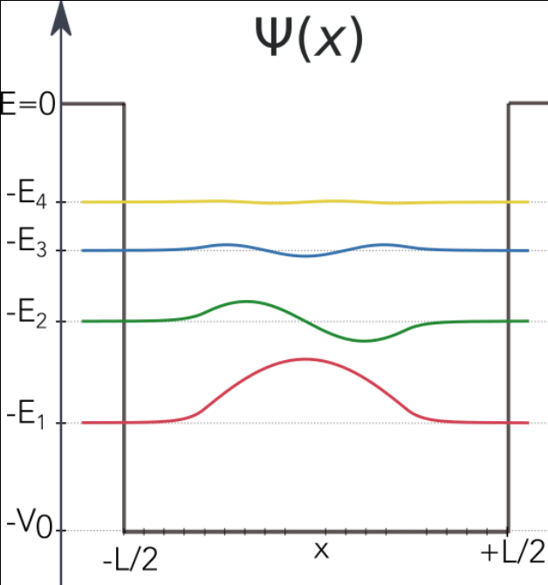
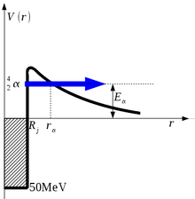
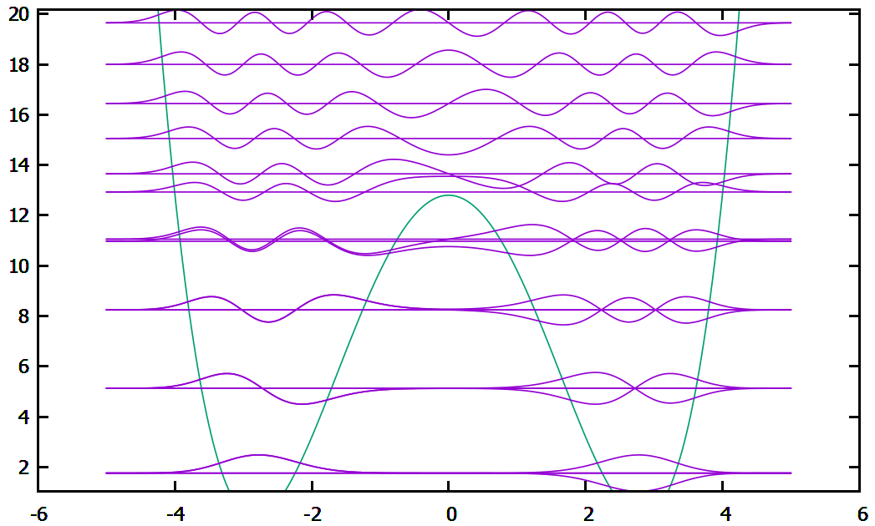
Confinement quantique
Niveau: L3
Prérequis:
→ Mécanique quantique (L3): Postulats fondamentaux, équation de Schrödinger, propagation libre, effet tunnel à travers une barrière de potentiel, modèle de l’atome d’hydrogène.
→ Mécanique analytique (L3): Hamiltonien
→ Théorie cinétique des gaz (L1)

Slide 2
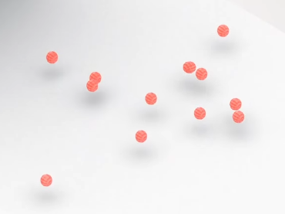
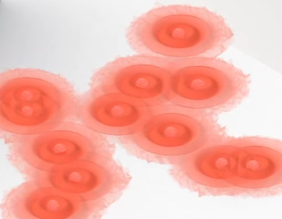
Introduction:
L >> λth
L ~ λth
L < λth

Slide 4
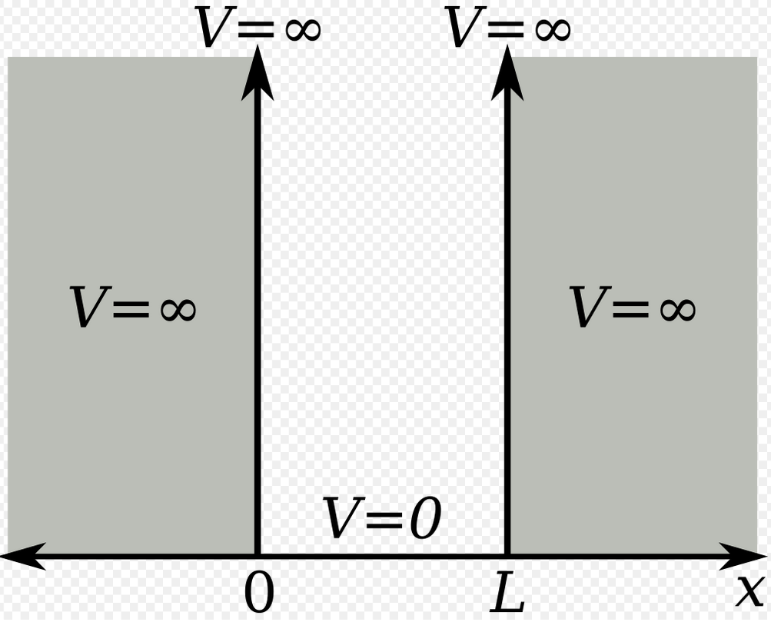
Puits carré infini

Slide 5
Puits carré infini
e-

Slide 7
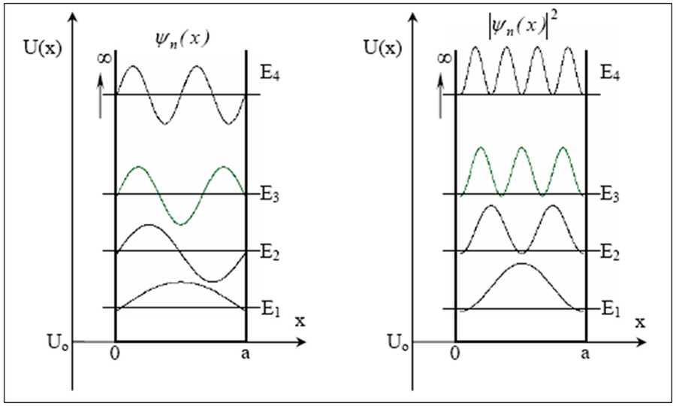
Puits carré infini

Slide 8
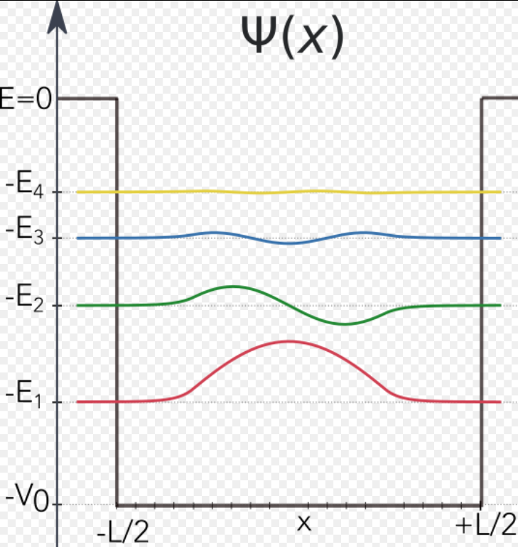
Puits carré fini
La résolution de l’équation de schrödinger donne:
Où les kn vérifient:

Slide 9
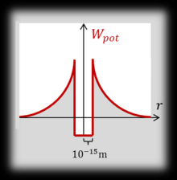
Puits carrés: intérêt et applications
Modélisation d’un noyau atomique

Slide 10
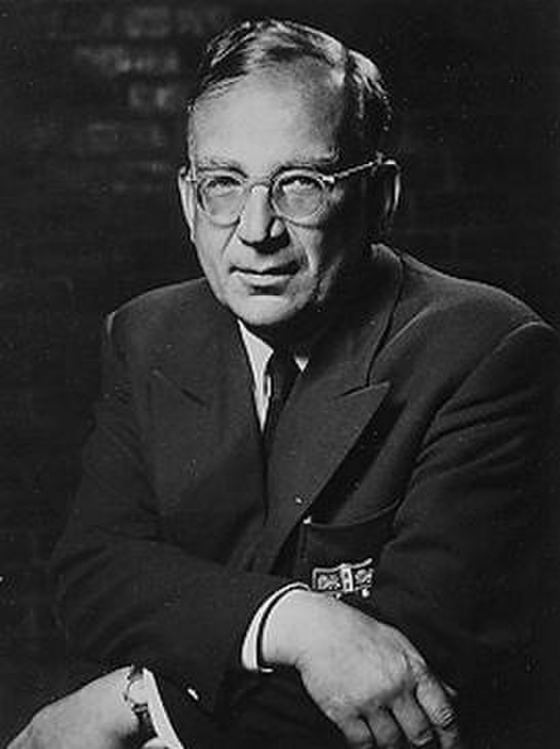
Puits carrés: intérêt et applications
George Gamow
(1904-1968)

Slide 11
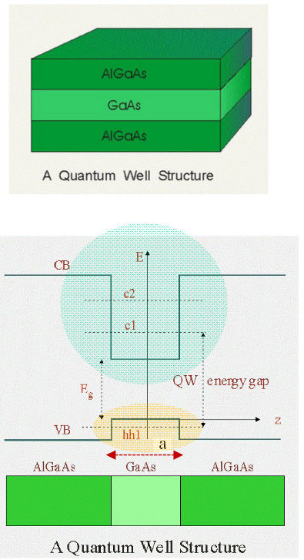
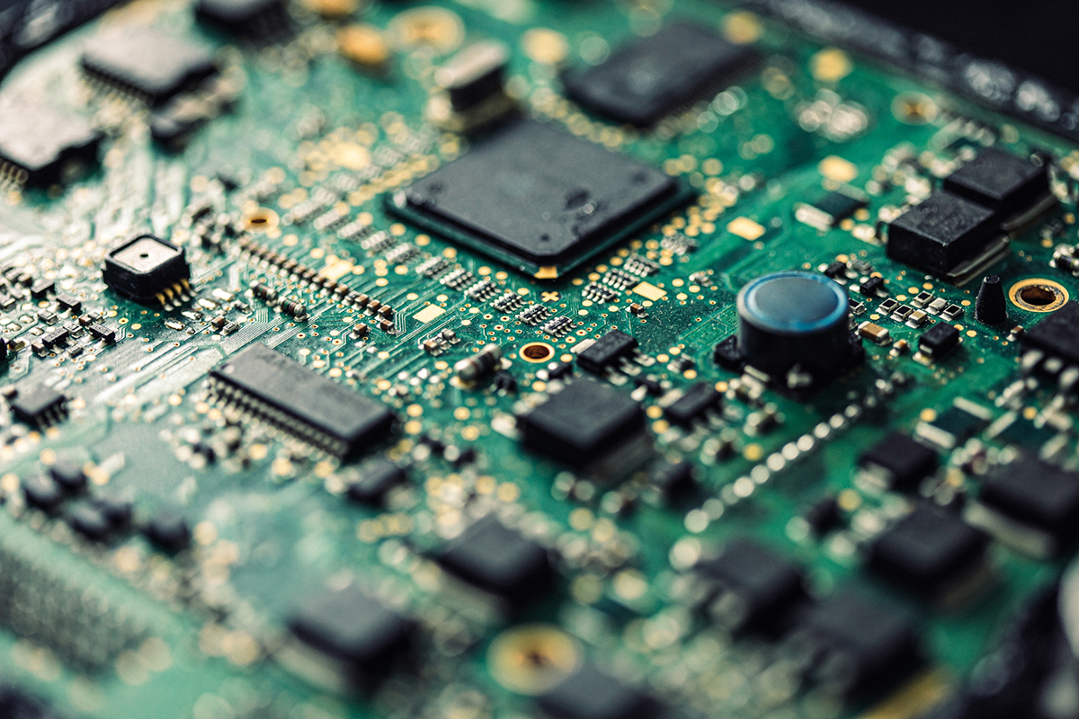
Puits carrés: intérêt et applications

Slide 12
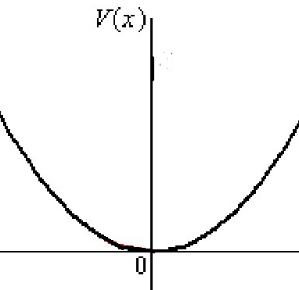
Puits harmonique, oscillateur harmonique quantique
Forme du hamiltonien:
Equation de schrödinger stationnaire:
=> Pas simple à résoudre!

Slide 13
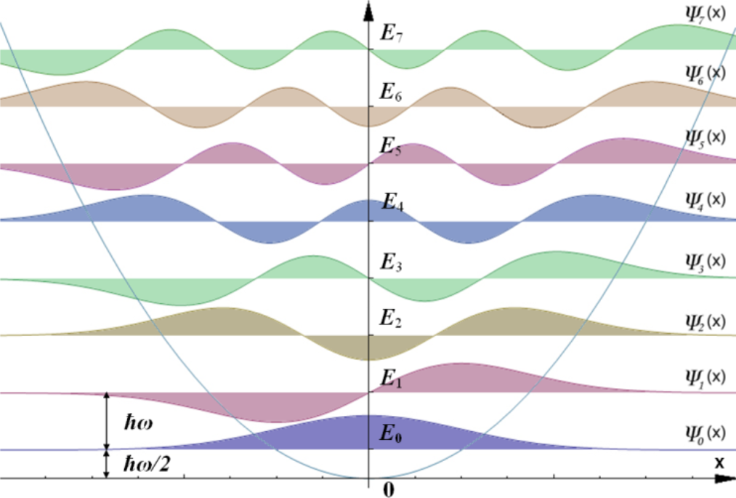
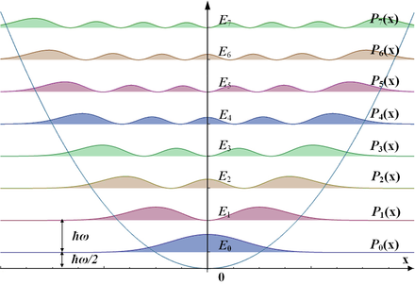
Puits harmonique, oscillateur harmonique quantique

Slide 14
Puits harmonique: intérêt
→ Vibration des corps solides (phonons)
→ Vibrations d’élongation des molécules
→ Rayonnement électromagnétique
→ etc…

Slide 15
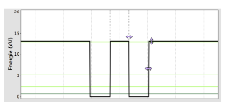
Doubles puits

Slide 16
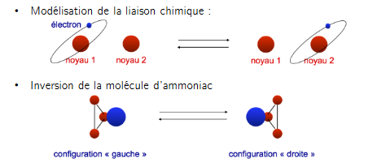
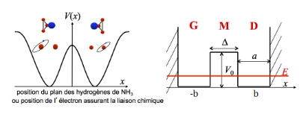
Doubles puits: intérêt et applications

Slide 17
Boîtes quantiques 2D

Slide 18
Boîtes quantiques 3D

Slide 20
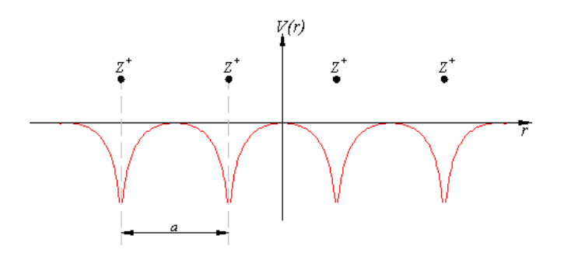
Potentiel périodique

Slide 22
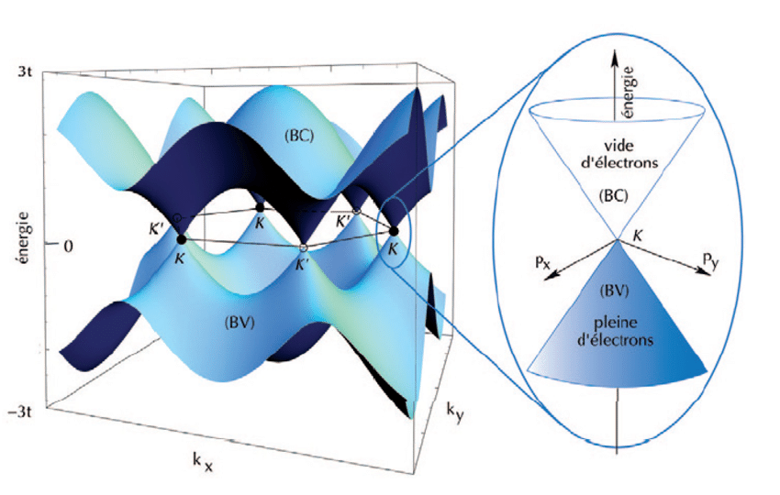
Structure de bandes 2D

Slide 23
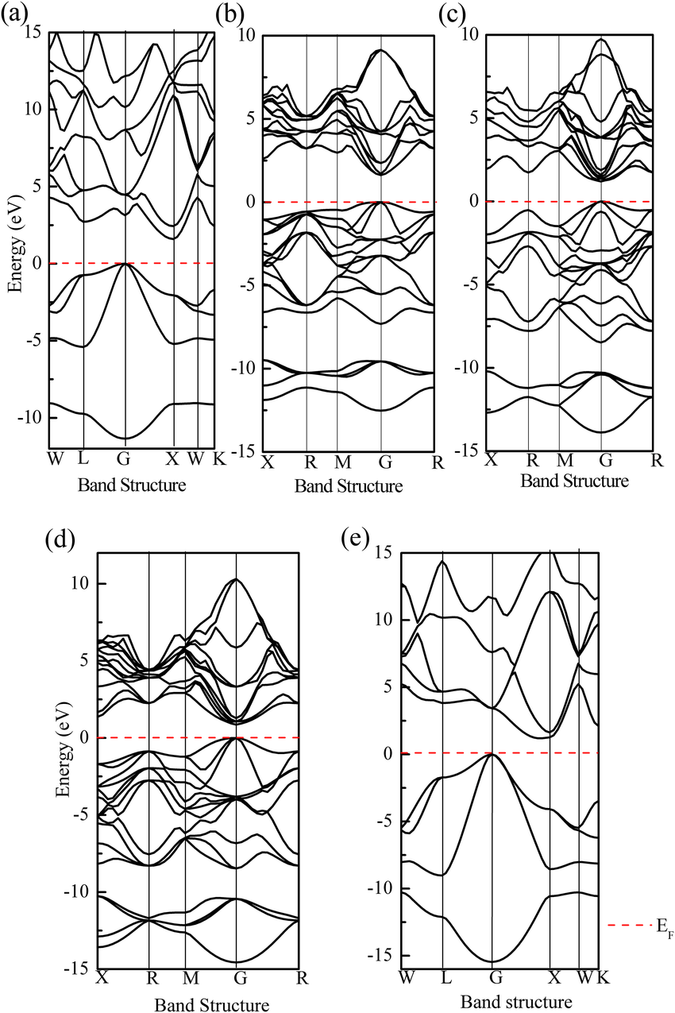
Structure de bandes

Slide 24
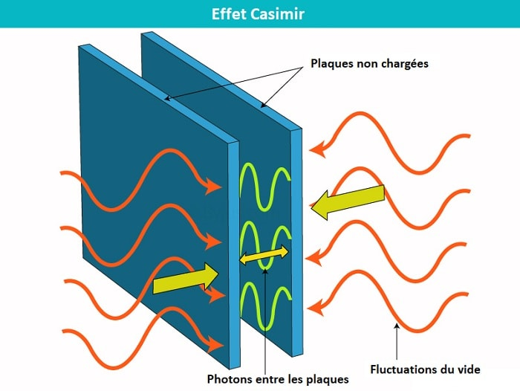
Conclusion

Slide 25
Plan de la leçon
Introduction: Longueur d’onde thermique de De Broglie
I) Apparition d’effets quantiques dans un système de particules confinées
Longueur d’onde thermique de De Broglie
Ordres de grandeur
II) Confinement quantique d’une particule dans un puits
Puits carré infini
Les puits quantiques: intérêt et applications
III) Confinement d’un électron dans un cristal parfait
Hamiltonien, théorème de Bloch et conditions BVK
Relation de dispersion 1D à un atome par maille
Structure de bandes
Conclusion: Ouverture sur l’effet casimir

Slide 26
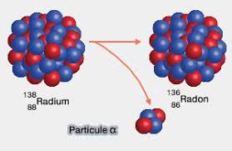
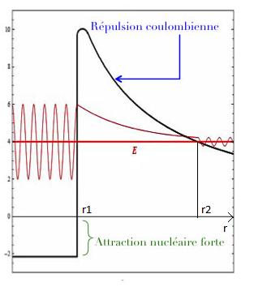
Modèle de Gamow

Slide 27
Puits harmonique, oscillateur harmonique quantique
Forme du hamiltonien:
Equation de schrödinger stationnaire:
=> Pas simple à résoudre!

Slide 28
Puits harmonique, oscillateur harmonique quantique

Slide 29
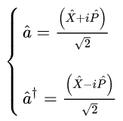
Puits harmonique, oscillateur harmonique quantique
opérateur d’échelle d’annihilation
On pose:
opérateur d’échelle de création

Slide 30
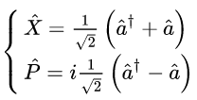
Puits harmonique, oscillateur harmonique quantique
=>
En remarquant astucieusement que:
et en remplaçant dans le hamiltonien
On arrive à:
avec:

Slide 31
Puits harmonique, oscillateur harmonique quantique
Pour un état propre (avec valeur propre associée) de N:
Un tel vecteur propre est aussi vecteur propre de H avec pour valeur propre associée:
On en déduit que ν est nécessairement réel.
De plus, on a les relations:

Slide 32
Puits harmonique, oscillateur harmonique quantique
On en déduit:
Donc:
Avec ce qu’on a écrit précédemment, on a donc:
avec α un complexe

Slide 33
Puits harmonique, oscillateur harmonique quantique
Or, on voit que:
on a:

Slide 34
Puits harmonique, oscillateur harmonique quantique

Slide 35
Puits harmonique, oscillateur harmonique quantique

Slide 36
Double puits

Slide 37
Double puits

Slide 38
Double puits

